Slide 1
Тема 5.
РЕГІОНАЛЬНА ЕКОНОМІЧНА ПОЛІТИКА
1. Зміст та завдання державної регіональної політики.
2. Методи проведення держаної регіональної соціально-економічної політики.
3. Інструменти і форми регіональної державної економічної політики.
4. Програми соціально-економічного розвитку регіону.

Slide 2
1. Зміст та завдання державної регіональної політики

Slide 3
Регіональна політика
– це сфера управління економічним, соціальним і політичним розвитком країни у просторовому, регіональному аспекті.

Slide 4
2. Методи проведення держаної регіональної соціально-економічної політики

Slide 5
Методи проведення держаної регіональної соціально-економічної політики
1. Адміністративні
2.1. Бюджетна політика
2.2. Фіскальна політика
2. Економічні
2.3. Грошово-кредитна (монетарна) політика
2.4. Програмування

Slide 6
Методи проведення держаної регіональної соціально-економічної політики
ЕКЗОГЕННІ
2. ЕНДОГЕННІ

Slide 7
3. Інструменти і форми регіональної державної економічної політики

Slide 8
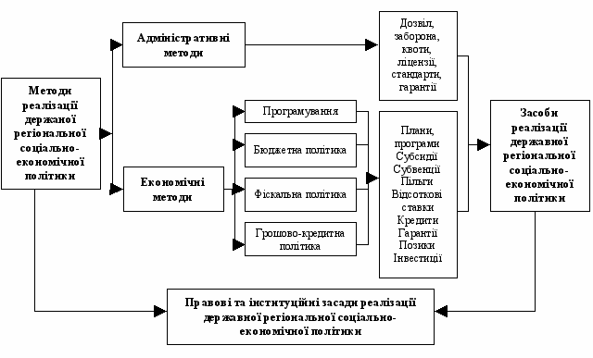
Структура механізму реалізації державної регіональної соціально-економічної політики

Slide 9
4. Програми соціально-економічного розвитку регіону

Slide 10
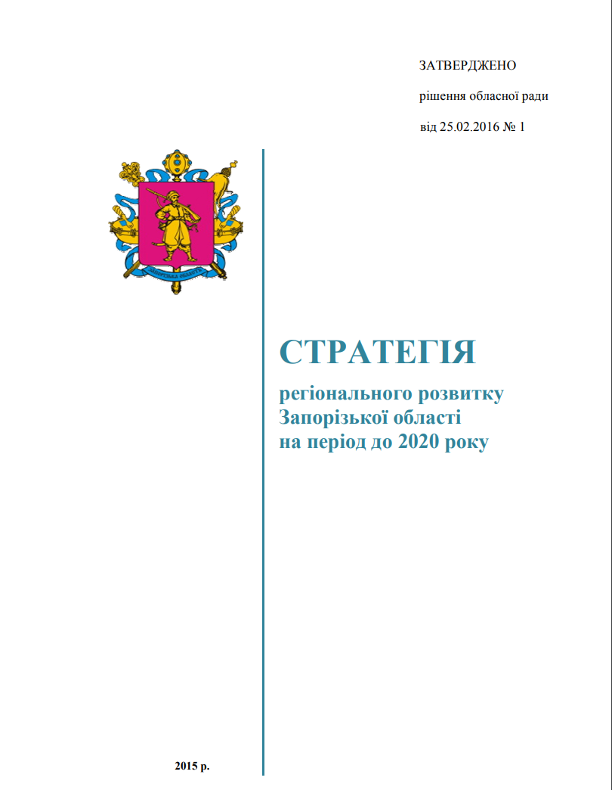

Slide 11
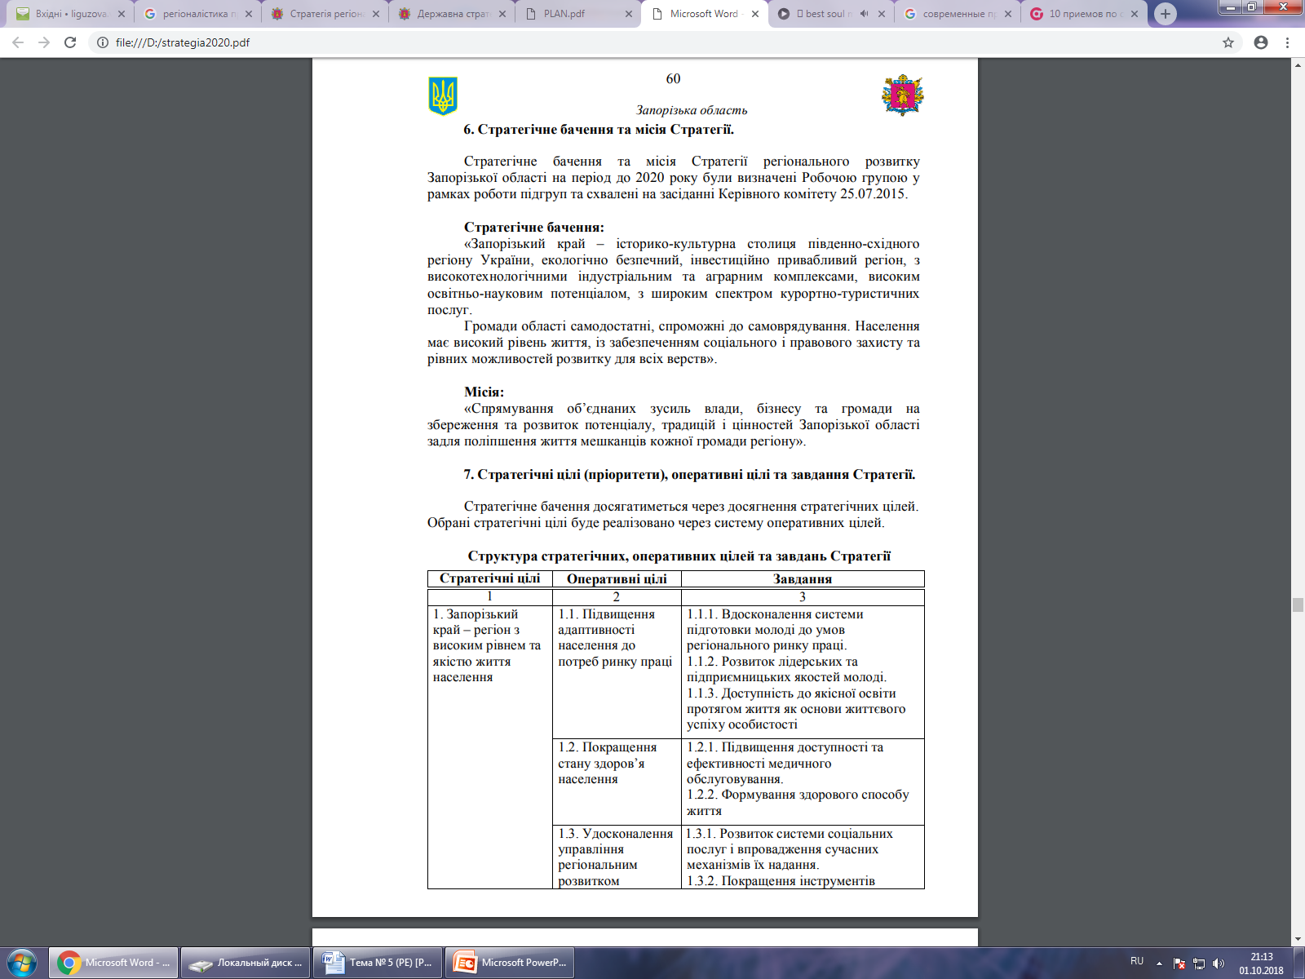

Slide 12
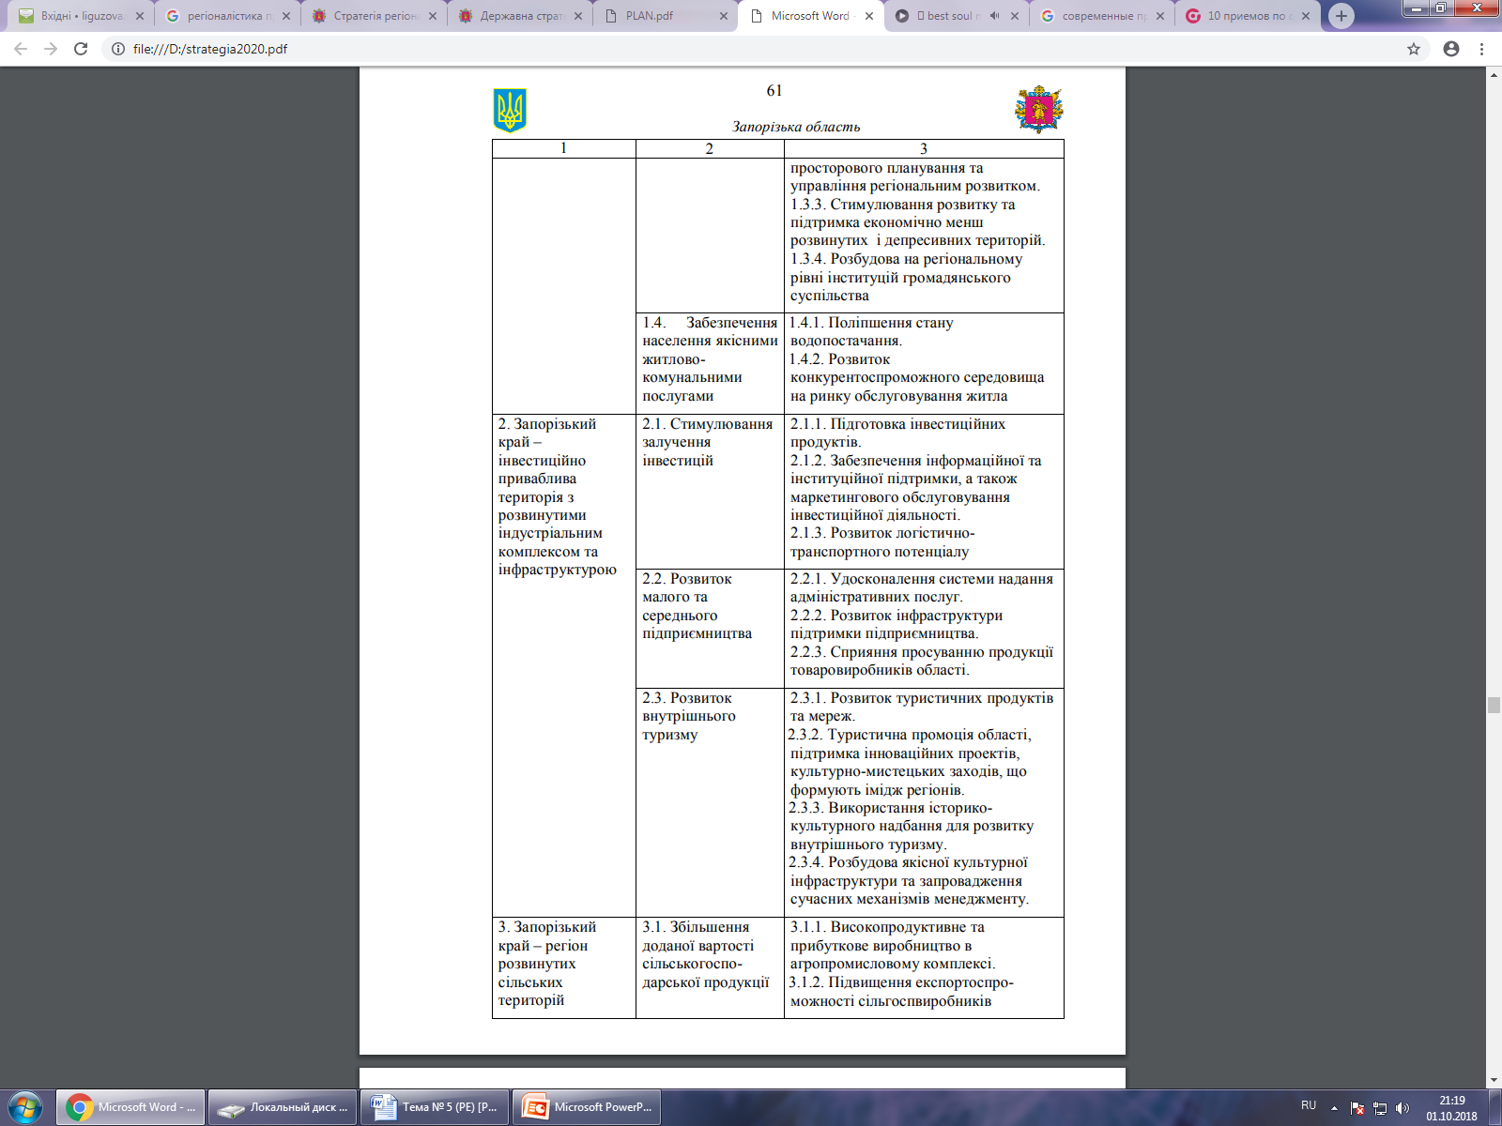

Slide 14
